Slide 1
ЛЮБУЯСЬ КРАСОТОЙ
ПРИРОДЫ
Василенко Алла Николаевна
Воспитатель высшей категории ГДОУ №73

Slide 2
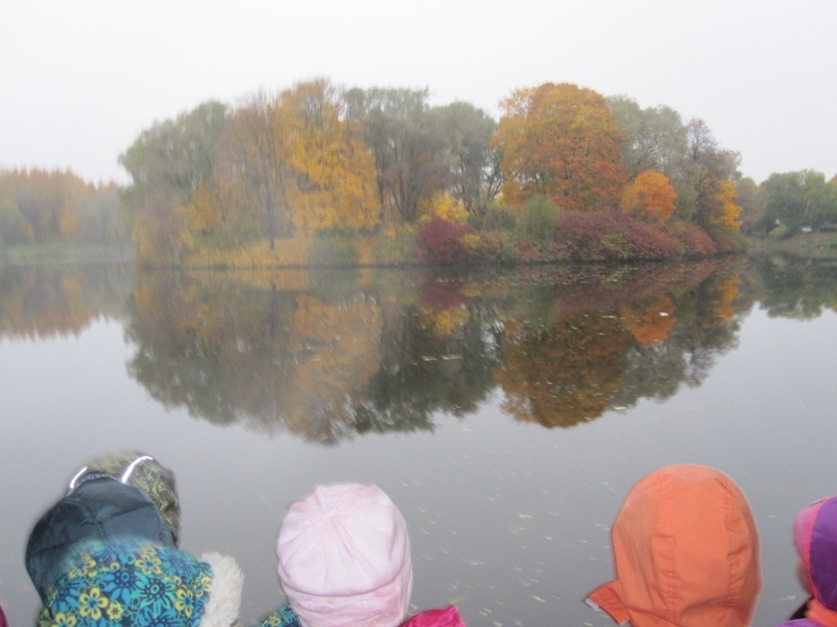
Ну, здравствуй, осень золотая!
Пришла пора тебя встречать.
Последний летний день растаял
Хозяйкой стала ты опять.

Slide 3
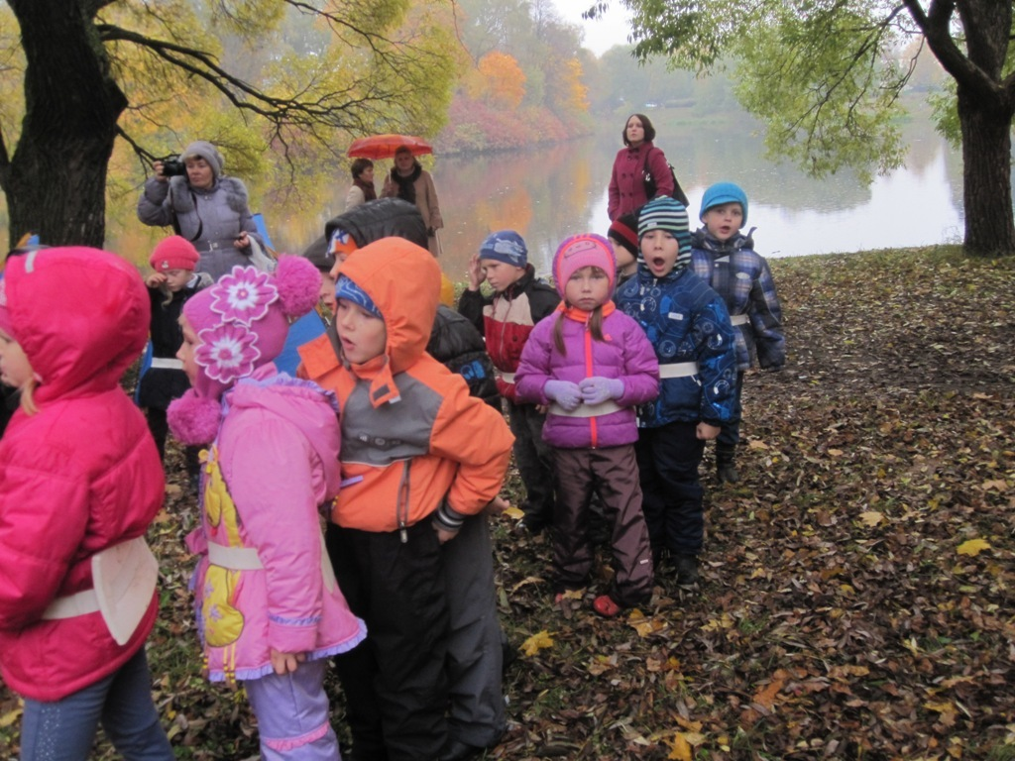
Пройдёмся по аллеям парка,
Листвой шурша. Он весь затих,
Как хорошо! И нам не жалко,
Прощальный шелест слышать их.

Slide 4
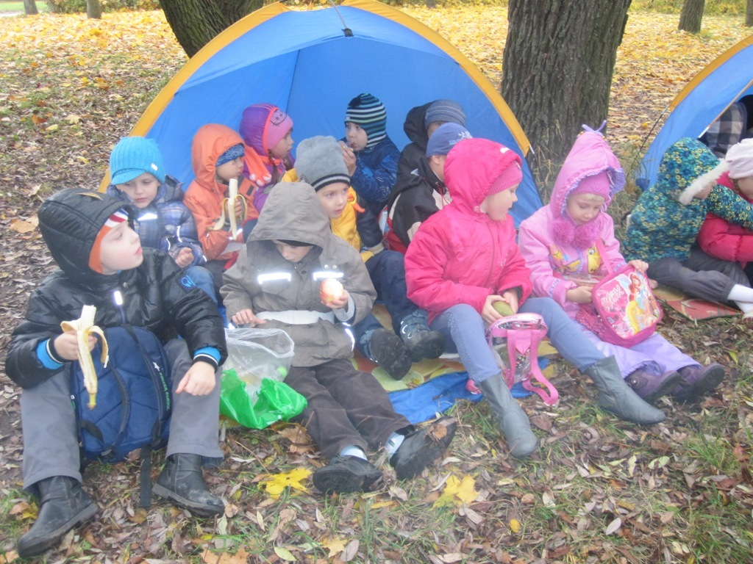
Пусть дождик капает несмело
И солнце скрылось в облаках.

Slide 5
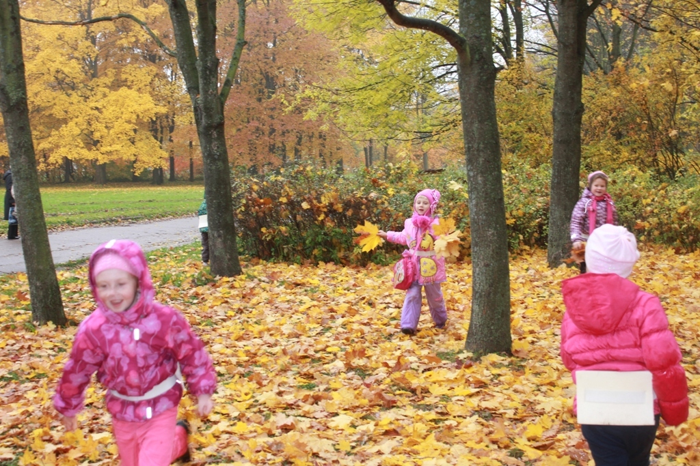
Сегодня осень королева!
Букет из листьев лишь в руках.

Slide 6
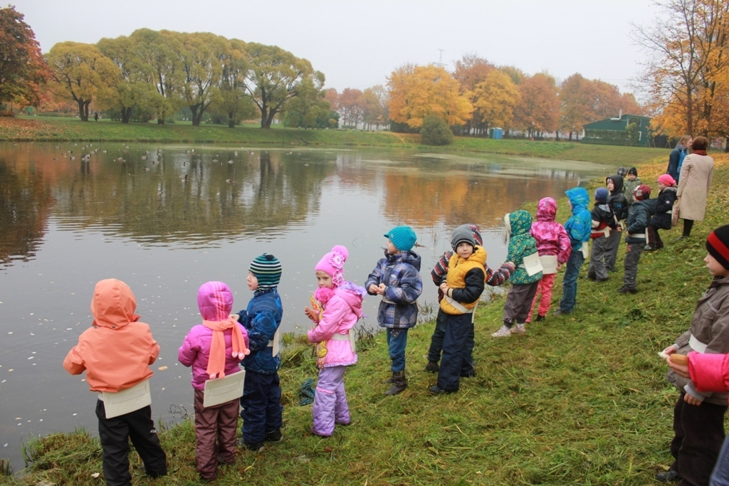
Птички, птички подходите —
Угостить мы вас хотим!
Ешьте сколько захотите
Мы вам зернышек дадим!

Slide 7
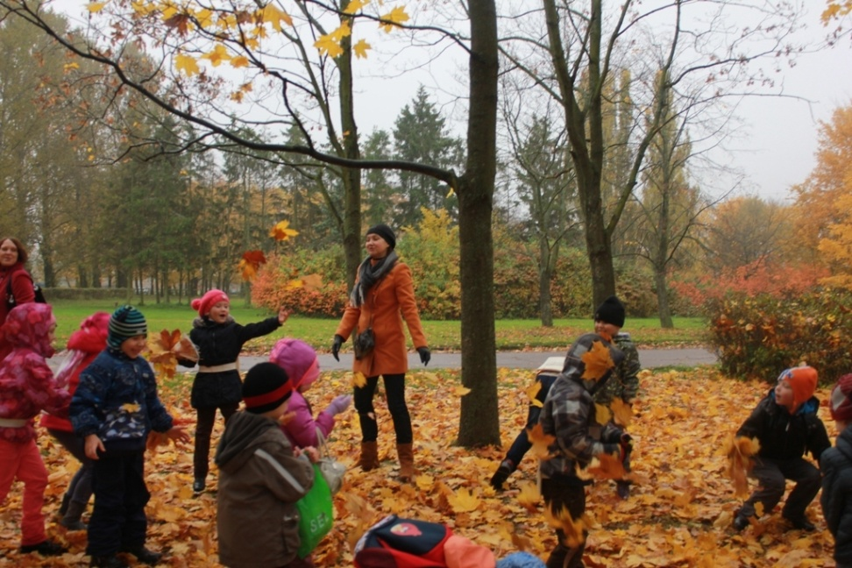
Если хочешь, по дорожке
Мы погулять пойдем,
Цвета осени ладошки
Мы в букеты соберем,
А потом проводим лето
Вдоль пустующих аллей…

Slide 8
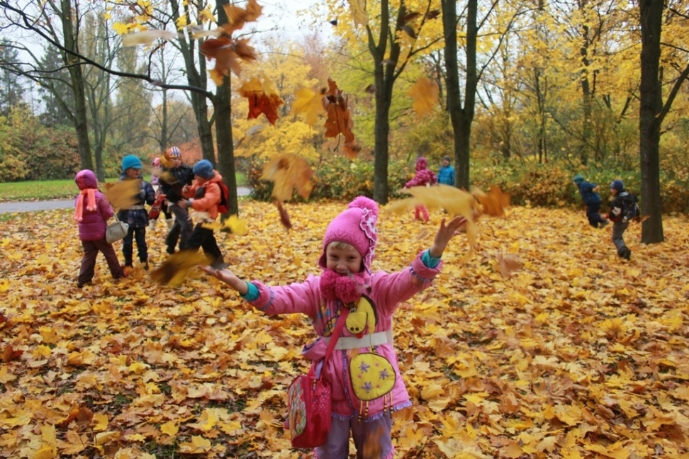
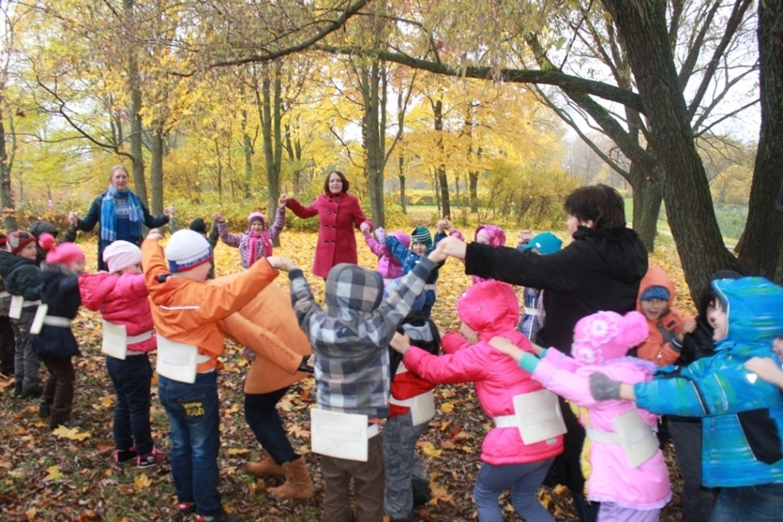
И поверь, с таким букетом
Ждать апреля веселей!

